Slide 1
全新生活TM曼妙人生計畫
© 2018 美安台灣公司版權所有
僅供內部教育訓練使用
*本投影片所提及之營養素或成分無意作為診斷、治療或預防疾病之用。
在開始任此或任何運動計畫之前，請先諮詢您的醫護人員，本計畫包含了飲食和運動!

Slide 2
Transitions ® Lifestyle System®
體重管理不是變魔術… 必須符合科學根據

Slide 3
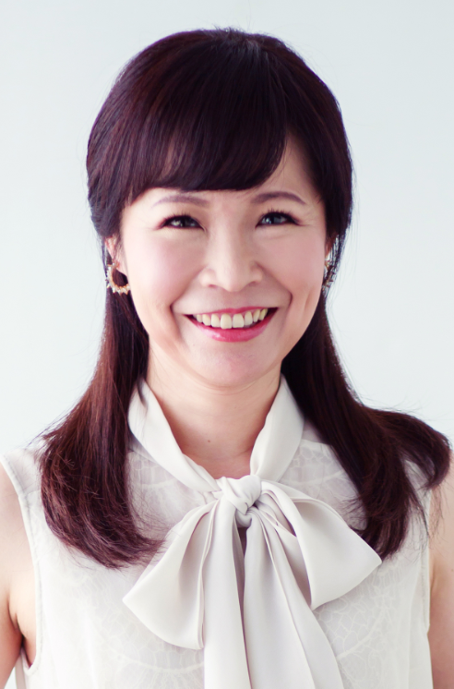
楊筑雅 博士
經歷 :
日本早稲田大學營養學博士
新藥人體實驗公司(CRO)研究員
衛生局減重計畫計畫主持人
大學營養科學系系主任
資歷 :
2012~2018全新生活業務及訓練發展顧問
顧問經理級
多次達到MUFO、購物年金
演講者機構成員

Slide 4
全新生活™ 那是要健康的人，才需要去做的嗎？
健康管理
提昇活力
正向的生活型態
健康生活模式
客製化解決方案

Slide 5
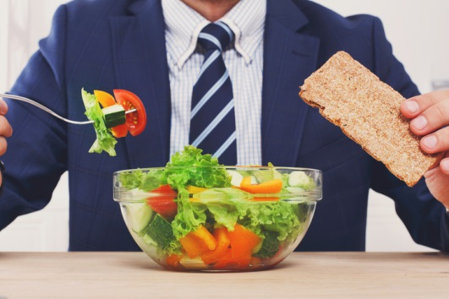
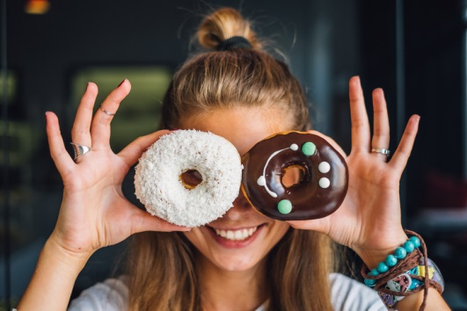
健康管理錢途無限
肥胖人口增加: 世界衛生組織指出，全世界的肥胖人口，從1980年到2014年增加超過一倍，現在全球肥胖人口約占全球人口的40%
亞洲第一胖: 台灣男女肥胖盛行率已連續幾年蟬聯亞洲之冠，平均每兩名男性之中，就有一人體重超標，堪稱「亞洲胖夫」。18歲以上國民中，至少有50％男性、35%女性有體重過重的困擾，台灣男性肥胖盛行率更是韓國的12倍之多*
最佳讚美話: 根據英國一項統計，受訪的女性最喜歡聽別人跟她說，「妳好像瘦了」**
最愛減肥: 亞太最高！近8成民眾平均想減重8.1公斤***
願意花錢: 每年有600億元的商機****
*2017-08-31 11:00聯合線上 **TVBS 2012/04/16 ***Ettoday, 2016年05月31日 ****遠見，2014/7/14

Slide 6
健康的生活方式...
飲食和營養
體力活動
睡眠
情緒健康
戒酒和戒菸

Slide 7
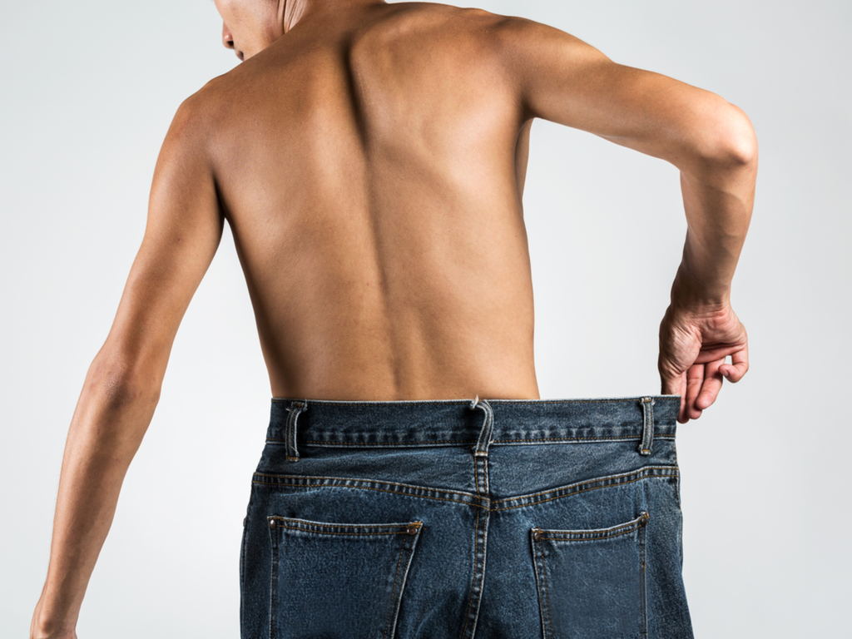
健康管理不是變魔術.
必須符合科學.
全新生活™讓健康管理
變得簡單!
Notes:
This has been a pipedream forever. There is no magic bullet. We are doubling our knowledge so fast these days and we understand better than ever how our body works and what effects the different kind of foods have on our body chemistry, as well as the activity levels we each have on a daily basis.

Slide 8
全新生活四大要素...
低升糖
飲食
教育支援
健康管理
營養素
身體組成

Slide 9
低升糖指數飲食
D

Slide 10
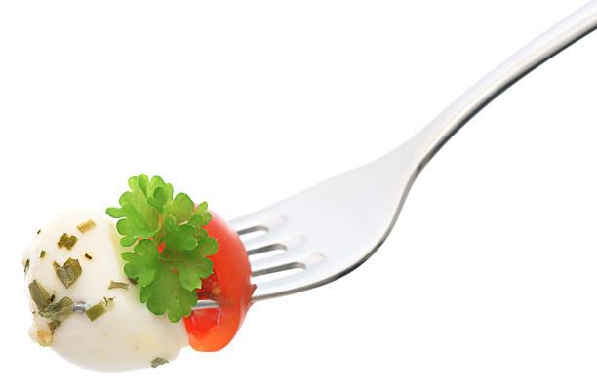
不限制營養素的種類
全新生活™不限制維持
您健康所需的營養素種類
蛋白質
碳水化合物
脂質
你不必餓肚子，也不用放棄美味食物！!

Slide 11
身體組成
從囤積脂肪的生活模式轉換成燃燒脂肪的生活模式
體重減少VS脂肪減少
瘦子的脂肪

Slide 12
教育支援
全新生活™教導您如何正確進食。其他計畫只告訴您該吃什麼
全新生活™不限制食物種類
全新生活™教導您如何為了更好的生活進食，同時也讓您理解，適合其他人的方式不見得也適合您
全新生活™教導您該如何正確打造自己的體態

Slide 13
12週的教學
設定目標與體內環保
低升糖飲食
如何閱讀標籤
促進新陳代謝
運動和身體組成
計畫與外食
營養素
養成健康的好習慣
相信自己
克服障礙
管理壓力
取得終身可維持的成果
實行全新生活™

Slide 14
完整教育支援工具
全新生活™網站tw.tlsSlim.com
全新生活™健康手冊
全新生活™日誌
全新生活™訓練101與201
全新生活™教練指南

Slide 15
健康管理營養素

Slide 16
全新生活TM建議營養素

Slide 17
最新訊息

Slide 18
2018全新生活TM打造健康窈窕挑戰賽
正式開跑

Slide 19
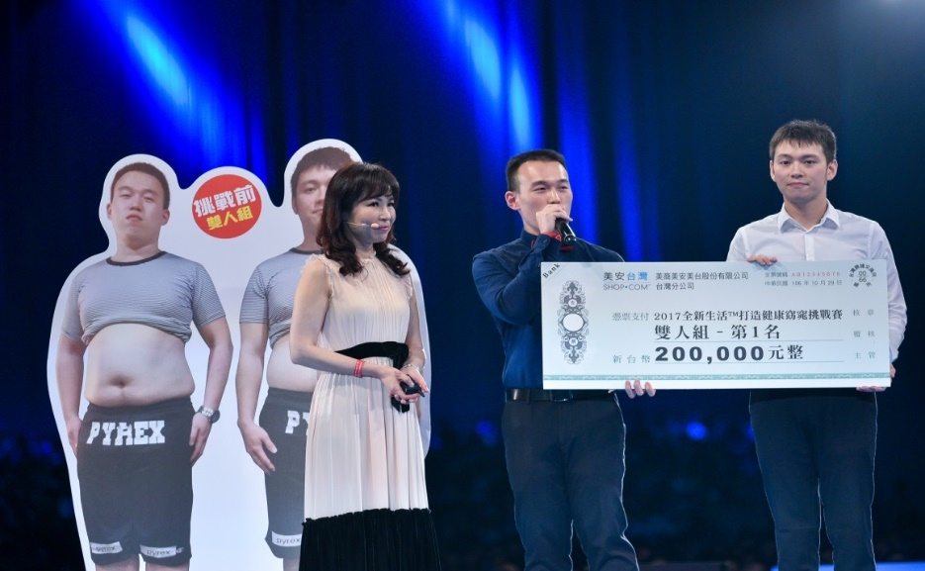
2017年全新生活TM打造健康窈窕挑戰賽得主
男子組
雙人組
體重↓33.3公斤體脂率↓16.2%腰圍↓39公分
體重共↓47.8公斤體脂率共↓30.2%腰圍共↓75公分
女子組
體重↓23.1公斤體脂率↓11.5%腰圍↓44公分
*以上健康管理效果並非具代表性，實際效果可能因人而異。

Slide 20
全新生活™
打 造 健 康 窈 窕 挑 戰 賽
2018
總獎金最高達 ? 台幣
68萬

Slide 21
全新生活™
打 造 健 康 窈 窕 挑 戰 賽
2018
挑戰分組:
個人挑戰組(男子組、女子組)
雙人挑戰組
不論個人組(男子組、女子組)與雙人組都必須尋求
一位全新生活™教練或是全新生活™授證教練作為
12週挑戰比賽的指導教練。

Slide 22
全新生活™
打 造 健 康 窈 窕 挑 戰 賽
2018
報名期間:
2018/4/13~2018/5/8(採二階段報名：線上登記報名+紙本報名表[5月8日郵戳為憑])
挑戰期間:
2018/6/1~2018/9/13(於105天中任選連續84天)

Slide 23
全新生活™
打 造 健 康 窈 窕 挑 戰 賽
2018
個人挑戰組(男子組、女子組各取)
第一名:獎金10萬元
第二名:獎金 4萬元
第三名:獎金 2萬元
指導教練:獎金 1萬元
雙人挑戰組
第一名:獎金20萬元
第二名:獎金 8萬元
第三名:獎金 4萬元
指導教練:獎金 2萬元

Slide 24
全新生活™
打 造 健 康 窈 窕 挑 戰 賽
2018
詳細比賽說明，請參考 :
SHOP.COM入口網站橫幅廣告及4月13日公告

Slide 25
心動不如馬上行動!
ACTION NOW!

